Slide 1
国家精品课程
x86汇编语言程序设计
x86 Assembly Language Programming
李 海 波
lihaibo@hust.edu.cn
华中科技大学 计算机科学与技术学院

Slide 2
第2章 Intel 中央处理器
学习内容
通用寄存器组
标志寄存器
指令指示器
段寄存器

Slide 3
2.1 Intel微处理器的发展史
成立于1968年
INTegrated ELectronics（集成电子）的缩写
先后推出的中央处理器：Intel4004、Intel8008、Intel8080/8085、8086/8088、80186、80286、i386、i486
Pentium（奔腾）、Pentium II、Pentium III、Pentium IV
Xeon（至强）、Xeon3、Xeon5、Xeon7
Itanium（安腾）、Itanium 2
Core（酷睿）、i3、i5、i7、i9 系列

Slide 4
2.1 Intel微处理器的发展史
微处理器的结构分成两种：IA-32和IA-64。
在推出80486之后，英特尔以IA（Intel Architecture）指称该架构，也称为 x86-32架构。
由于从8086开始其后产品以80186、80188、80286、i386、i486等为代号命名，因而被外界称为x86架构。
奔腾系列、Xeon系列、酷睿系列全部是基于x86架构的产品。
它属于复杂指令集架构
Complex Instruction Set Computing，CISC

Slide 5
2.1 Intel微处理器的发展史
IA-64架构是一种全新处理器架构，与x86不能兼容。
揣测：AMD公司抢先将32位x86指令集扩展到64位，推出了AMD64。为了竞争，Intel做出了一次不太成功的尝试。
为了解决与IA-32兼容的问题，Intel回到了与x86兼容的道路上，采用了x86-64结构（也称为Intel64，x64）。
扩充内容：物理内存、指令集、CPU寄存器结构、应用程序的虚拟内存。
x86从32位到64位的变化，并没有像从16位到32位的变化那样，在系统软件层面带来了革命性的变化（例如页式地址管理、多任务的引入等等）。
操作系统仍然使用以前的各种机制来对硬件进行管理。

Slide 6
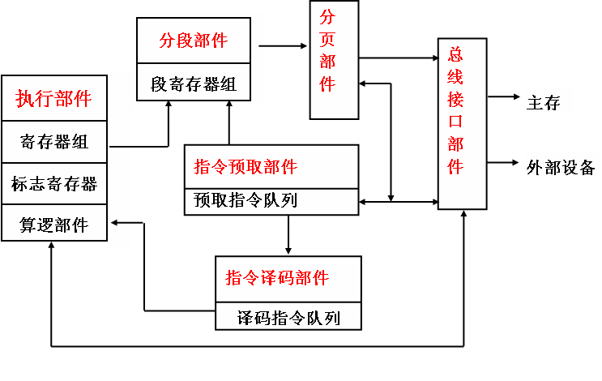
2.2 Intel x86微处理器结构
x86微处理器结构

Slide 7
2.2 Intel x86微处理器结构
总线接口部件
总线：指传递信息的一组公用导线。
系统总线（System Bus）：
从微处理器引出的若干信号线。
CPU通过它们与内存和外设交换信息。
地址总线：Address Bus (单向总线)
数据总线：Data Bus
控制总线：Control Bus

Slide 8
2.3 执行部件
寄存器 Register
寄存器是什么？
为什么要有寄存器？
寄存器中可以存储什么呢？
有哪些寄存器？
如何使用寄存器？

Slide 9
2.3 执行部件
寄存器 Register
存储0、1串；可以是操作数、操作数地址等等
寄存器组中有8个32位的寄存器（通用寄存器）

Slide 10
2.3.1 32位CPU中的通用寄存器
EAX、EBX、ECX、EDX、ESI、EDI、ESP、EBP
EAX: 累加器 Accumulator
EBX: 基址寄存器 Base
ECX: 计数器 Count
EDX: 数据寄存器 Data
ESI: 源变址寄存器 Source Index
EDI: 目的变址寄存器 Destination Index
ESP: 堆栈指示器 Stack Pointer
EBP: 堆栈基址寄存器 Base Pointer

Slide 11
2.3.1 32位CPU中的通用寄存器
31
0
0
0
0
1
0
0
1
1
0
1
0
1
0
1
1
1
EAX
0
0
1
0
0
1
0
0
0
1
1
0
1
0
0
0
(EAX)=12345678H
(××)：表示××单元中的内容。
思考题：计算机是0、1的世界，EAX中的0，1
串可代表什么含义？

Slide 12
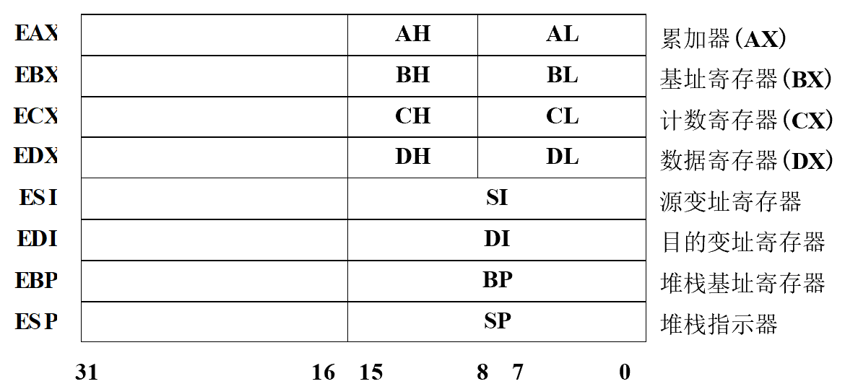
2.3.1 32位CPU中的通用寄存器
16位寄存器：AX、BX、CX、DX、SI、DI、BP、SP
8位寄存器：AH、AL、BH、BL、CH、CL、DH、DL

Slide 13
2.3.1 32位CPU中的通用寄存器
为什么要设置寄存器？
什么叫通用寄存器？
通用寄存器又为何给予特定含义的名称？

Slide 14
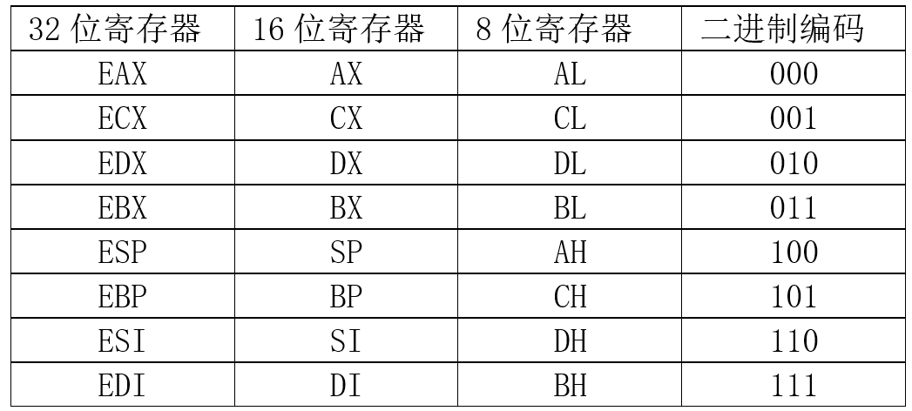
2.3.1 32位CPU中的通用寄存器
在机器指令码中，若知道使用了一个编号为000的寄存器，还需要什么信息，才能判断出使用的是EAX、AX、还是AL？
为什么不给所有的寄存器（24个寄存器）用5位二进制来编码呢？

Slide 15
2.3.2 通用寄存器应用示例
31
15
7
0
0
0
0
1
0
0
1
1
0
1
0
1
0
1
1
1
EAX
0
0
1
0
0
1
0
0
0
1
1
0
1
0
0
0
MOV EAX, 12345678H
Q: 将EAX的低16位全部置成0，指令如何写？
MOV AX, 0
Q: 将EAX的低8~15位全部置成1，指令如何写？
MOV AH, 0FFH

Slide 16
2.3.2 通用寄存器应用示例
Q: 将EAX的低16位全部置成0，指令如何写？
MOV AX, 0
SUB AX, AX
subtract
XOR AX, AX
exclusive or
AND AX, 0
and
SHL AX, 16
SHift Left
?
若想将EAX的高16位全部置成0，怎么办？
?
C程序中如何判断某个变量的某一位是否为1？
?
C程序中，如何将某个变量的某一位置为1？
寄存器 VS 变量

Slide 17
2.4 标志寄存器
保存一条指令执行之后， CPU所处状态的信息
及运算结果的特征。
32位CPU中的标志寄存器是32位，称EFLAGS；
历史故事：
16位CPU中的标志寄存器是16位，称FLAGS；
32位的EFLAGS包含了16位FLAGS的全部标志
位且向下兼容。

Slide 18
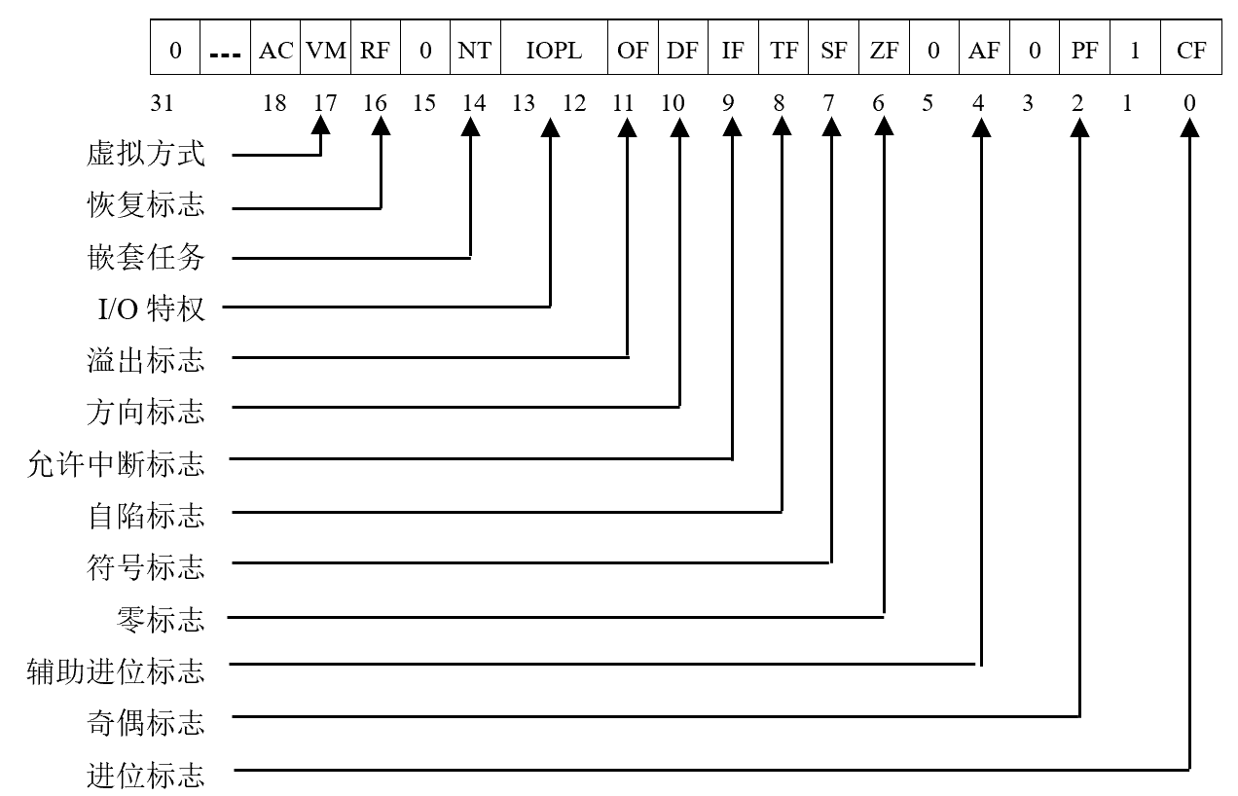
2.4 标志寄存器

Slide 19
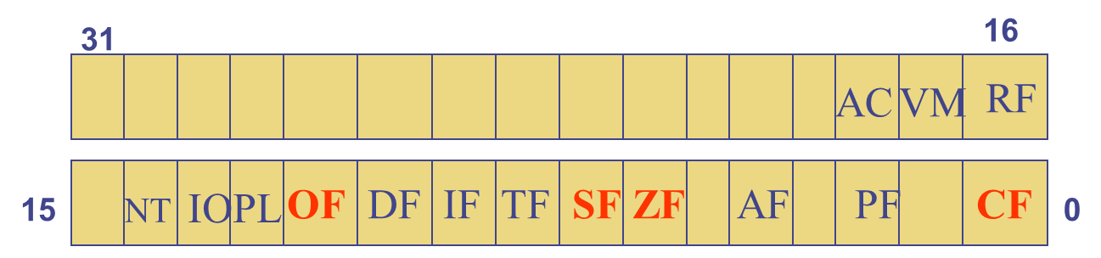
2.4 标志寄存器
2.4.1 条件标志位
Sign Flag 符号标志
Zero Flag 零标志
Overflow Flag 溢出标志
Carry Flag 进位标志

Slide 20
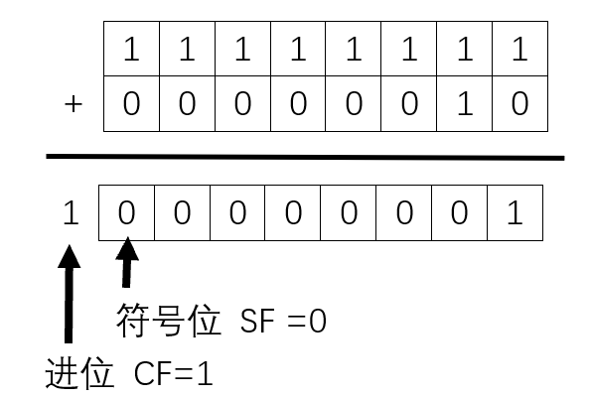
2.4 标志寄存器
1、符号标志 SF (Sign Flag)
运算结果的最高二进制位为1，则SF=1，否则SF=0
2、进位标志 CF (Carry Flag)
运算时从最高位向前产生了进位（或借位），
则CF=1；否则 CF=0。
MOV AH, 0FFH
ADD AL, 2
(AH) = 1

Slide 21
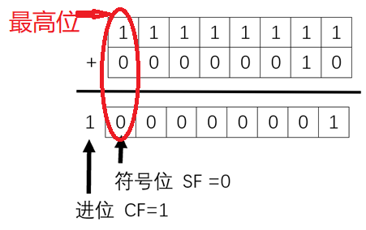
2.4 标志寄存器
3、零标志 ZF (Zero Flag)
运算结果为0，则 ZF＝1，否则 ZF＝0
4、溢出标志 OF (Overflow Flag)
加法：执行前两个加数的最高二进制位相同，
且加的结果的最高位与加数最高位相反，
则 OF=1。
MOV AH, 0FFH
ADD AL, 2
(AH) = 1
CF=1， SF=0
ZF=0， OF=0

Slide 22
2.4 标志寄存器
溢出标志设置的直观理解
01
80
CC
CC
03
00
CC
FE
7F
CC
CC
Z=
-32767
(8001H)
#include <stdio.h>
int main()
{
short x, y, z;
x = 32766; // 7FFEH
y = 3;
z = x + y;
printf("%d %d %d \n", x, y, z);
return 0;
}
y=3
(0003H)
x=
32766
(7FFEH)
32766 3 -32767

Slide 23
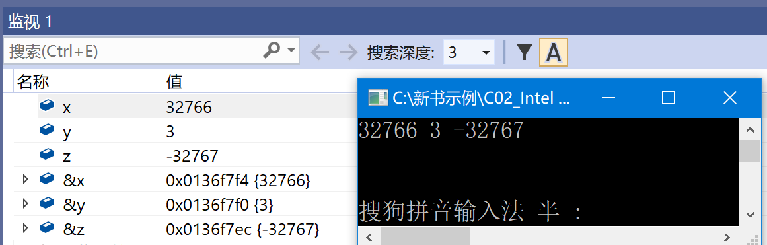
2.4 标志寄存器
溢出标志设置的直观理解
x = 32766; // 7FFEH
y = 3; // 0003H
z = x + y; // 8001H -32767

Slide 24
2.4 标志寄存器
溢出标志设置的直观理解
溢出：两个正数相加，结果为负。
两个负数相加，结果为正。
Question : 对于减法运算呢？
A: 若被减数与减数的最高位同时为1，或为0，
则OF一定为0，即决不会溢出。
若被减数与减数的最高位不同，差的最高位与
被减数的最高位不同，则OF=1;否则OF=0.

Slide 25
2.4 标志寄存器
已知 8 位二进制数X1,X2的值，求[X1]补＋[X2]补，
并指出执行该运算后,SF,ZF,OF,CF各是多少？
X1 = + 110 0101B X2= - 101 1101B
[X1]补＝
0110 0101 B
-x2 = 0101 1101 B
求反 1010 0010 B
加1 1010 0011 B
[X2]补＝ 1010 0011 B
+ 1 0000 1000 B
SF =
ZF =
OF =
CF =
0
101 + ( - 93) = 8
0
0
实验验证
1

Slide 26
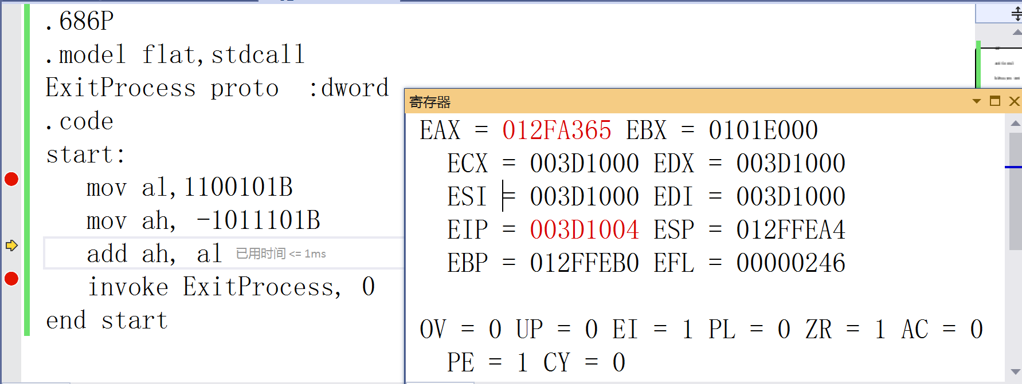
2.4 标志寄存器

Slide 27
2.4 标志寄存器
2.4.2 控制标志位
1．方向标志DF
串操作指令中使用，DF=0，正向(即从低地址向高地址)处理数据串。
2．中断允许标志IF
IF=1，CPU开中断，即CPU响应外设的中断请求。
3．跟踪标志TF
TF=1，CPU处于单步工作方式，即每执行完一条指令后，CPU自动产生一个类型为1的中断，使程序单步执行。

Slide 28
2.4 标志寄存器
2.4.3 系统标志位
1．IO特权标志IOPL
IOPL共占2位，它指定了要求执行I/O指令的特权级。
如果CPU当前特权级等于或高于IOPL时，
则I/O指令可以执行，否则会产生一个保护异常。
2．嵌套任务标志NT
控制中断返回指令的执行。NT=1，CPU当前执行的任务
嵌套在另一个任务之中，待执行完该任务时，应返回
原来的任务中；否则，按堆栈中保存的断点返回。

Slide 29
2.4 标志寄存器
2.4.3 系统标志位
3．重启动标志RF
该标志位与系统调试寄存器一起使用，以确定是否接受调试故障。当一条指令成功执行时，CPU将RF清0。若RF置1时，下一条指令的所有调试故障被忽略，否则接受调试故障。
4．虚拟8086方式标志VM
当VM置1时，说明CPU在虚拟8086方式下工作，否则在保护方式下工作。

Slide 30
2.5 指令预取部件和指令译码部件
指令预取部件: 将要执行的指令从主存中取出，送入指令排队机构中排队。
指令译码部件: 从指令队列中读出指令并译码，再送入译码指令队列排队供执行部件使用。
指令的提取、译码、执行重叠进行，形成了指令流水线。

Slide 31
2.5 指令预取部件和指令译码部件
指令指示器
31 16 15 0
EIP
IP
保存着下一条将要被CPU执行的指令的偏移地址(简称EA) 。
EIP/IP的值由微处理器硬件自动设置
不能由指令直接访问
执行转移指令、子程序调用指令等可使其改变

Slide 32
2.6 分段部件和分页部件
分段部件
分页部件
物理存储空间
虚拟存储空间
一维线性地址
虚拟存储地址是概念性的逻辑地址，并非实际空间地址；
程序员编写程序时不用考虑物理存储器的大小。
存储管理单元MMU进行虚地址到实地址的自动变换。
地址变换对应用程序是透明的。

Slide 33
2.6 分段部件和分页部件
分段部件中的段寄存器
6个16位的段寄存器：
CS：代码段寄存器 Code Segment
DS：数据段寄存器 Data Segment
SS：堆栈段寄存器 Stack Segment
ES：附加数据段寄存器
FS:
GS:

Slide 34
2.6 分段部件和分页部件
“.CODE”表示代码段，该段的选择子是段寄存器CS；
“.DATA”表示数据段，该段的选择子是段寄存器DS；
C 程序中定义的全局变量就存储在数据段中；
“.STACK”表示堆栈段，该段的选择子是段寄存器SS；
C程序中定义的局部变量、函数参数存储在堆栈段中。

Slide 35
2.7 x86的3种工作方式
1．实地址方式
简称实方式
可以使用32位寄存器和32位操作数
可以采用32位的寻址方式。
此时的32位CPU与16位CPU一样，只能寻址1MB物理存储空间，程序段的大小不超过64KB，段基址和偏移地址都是16位的，这样的段也称为“16位段”。

Slide 36
2.7 x86的3种工作方式
2．保护方式
使用32位地址线，寻址4GB的物理存储空间，段基址和段内偏移量都是32位的。
提供了支持多任务的硬件机构，能为每个任务提供一台虚拟处理器来仿真多台处理器；
实施执行环境的隔离和保护，对不同的段设立特权级并进行访问权限检查，以防不同的程序之间的非法访问和干扰破坏，使操作系统和各应用程序都受到保护。

Slide 37
2.7 x86的3种工作方式
3．虚拟8086方式
在保护方式下运行的类似实方式的工作环境；
能充分利用保护方式提供的多任务硬件机构、强大的存储管理和保护能力；
多个8086程序可以通过分页存储管理机制，将各自的1MB地址空间映射到4GB物理地址的不同位置，从而共存于主存且并行运行。

Slide 38
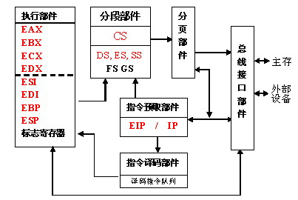
第2章 Intel 中央处理器
指令的执行过程
x86微处理器结构

Slide 39
第2章 Intel 中央处理器
作业： P33
2.1 2.2 2.3 2.5 2.7
上机实践：
将 2.5 题中完成的计算写成程序，观察运行结果及标志位的设置。

